Slide 1
DTW (Dynamic Time Warping)
Processamento de Fala
Carlos Eduardo de Meneses Ribeiro

Slide 2
Sumário
Introdução
Algoritmo DTW
Fase de Treino
Fase de Reconhecimento
Palavras fora do Léxico
Processamento de Fala - DTW

Slide 3
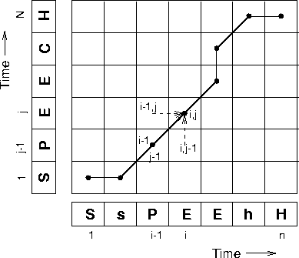
Introdução
Procura do melhor caminho para alinhamento de duas sequências com tempos diferentes.
Envolve a minimização de uma função de custo (distância global) que é a soma de distâncias euclidianas locais.
Proposto para reconhecimento de fala para palavras isoladas e léxicos de pequena dimensão.
Embora existam métodos mais robustos para reconhecimento (e.g. HMM) é uma técnica simples.
Processamento de Fala - DTW

Slide 4
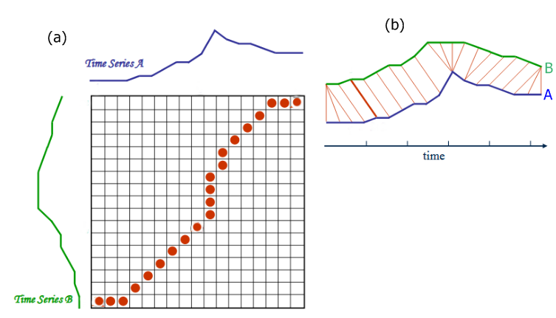
Introdução
Procura do melhor caminho para alinhamento de duas sequências com tempos diferentes.
a) Matriz de alinhamento b) Alinhamento no tempo
Processamento de Fala - DTW

Slide 5
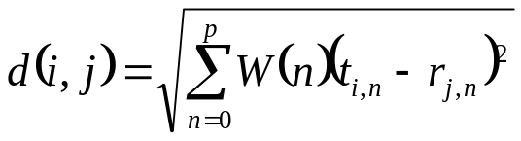
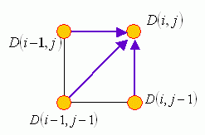

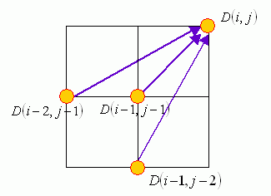
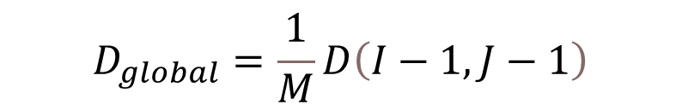
DTW - Distâncias
Distância (euclidiana) local
Constrição local
Distância acumulada
Distância global normalizada
(M – número de nós visitados):
Processamento de Fala - DTW

Slide 6
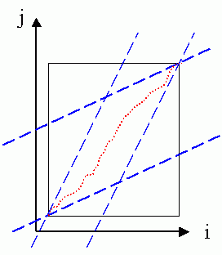

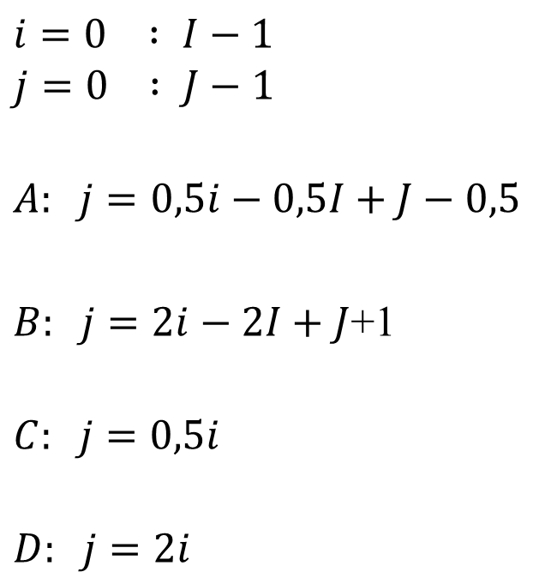

DTW - Restrição global
Restrição do dobro do tempo
A
D
B
C
Processamento de Fala - DTW
5

Slide 7
DTW - Alinhamento
Calcula-se as distância acumuladas para toda a grelha (eventualmente com exceção das zonas de restrição global), começando no nó (0,0).
Toma-se o nó final (I-1,J-1).
Escolhe-se recursivamente o nó anterior com menor distância acumulada que deu origem ao nó presente.
Termina-se no nó (0,0).
Processamento de Fala - DTW

Slide 8
Fase de Treino
Assumindo N classes a reconhecer
Se cada classe tiver apenas 1 instância:
  Escolhe-se essa instância como representante da classe.
Se cada classe tiver várias instâncias:
  Escolhe-se como representante de cada classe a instância central (centróide) que obtém a menor soma das distâncias globais para as outras instâncias.
Processamento de Fala - DTW

Slide 9
Fase de Reconhecimento
Dada uma sequência a reconhecer:
Método 1
Assume-se a sequência a reconhecer como pertencente à classe que obtiver menor distância global em relação ao seu representante (centroide).
1
?
2
3
4
Processamento de Fala - DTW

Slide 10
Fase de Reconhecimento
Método 2
  Escolhe-se as k classes que obtiverem a menor distância global em relação ao seu representante.
  Calcula-se a distância global em relação a todas as instâncias das k classes escolhidas.
  Assume-se a sequência a reconhecer como pertencente à classe da instância que obtiver menor distância global.
  No limite pode-se logo calcular a distância para todas as instâncias de todas as classes.
1
?
2
3
4
Processamento de Fala - DTW

Slide 11

Palavras fora do Léxico
Quando se tenta reconhecer uma palavra fora do léxico é mesmo assim reconhecida erradamente uma palavra.
Solução:
Na fase de treino são calculadas as distâncias máximas da cada classe reconhecida Dmax(k), correspondente à máxima distância entre todos as instâncias de cada classe.
Na fase de reconhecimento assume-se uma sequência como não pertencente ao léxico se a distância mínima calculada for maior que 1,5 a distância máxima da classe reconhecida Dmax(k):
Dmin
Dmax(k)
Processamento de Fala - DTW

Slide 12
FIM
Processamento de Fala - DTW

